Slide 1


Slide 2
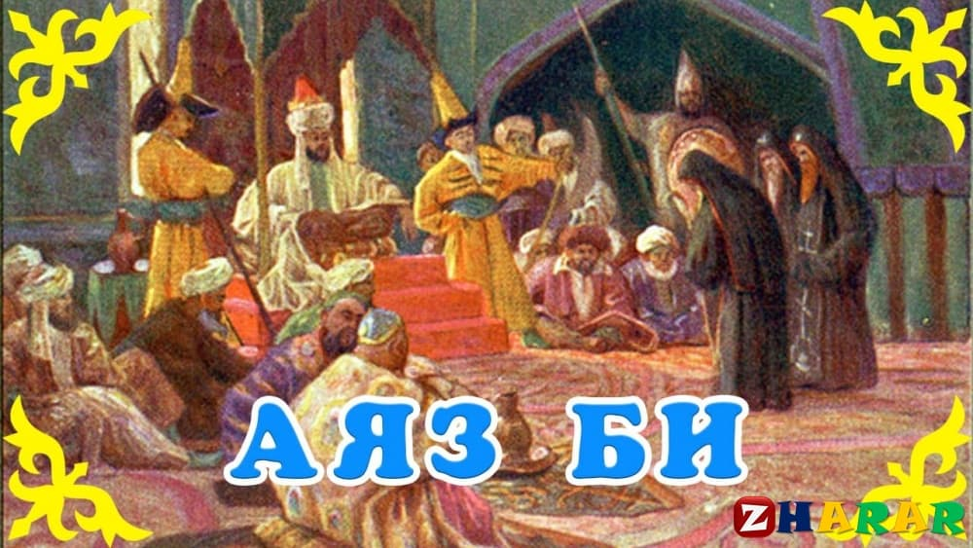

Slide 3
Осы сабақ арқылы жүзеге асатын оқу мақсаттары: | 7.Т/Ж4. Дәйектеме келтіре отырып, көркем шығарманы мәтінге жуық мазмұндау 7.А/И4. Шығармадағы оқиғаның орны мен уақытын талдай отырып, түрлі формада (кесте, коллаж, кластер, инфографика, электронды нұсқада) ұсыну
Сабақ мақсаты: | Шығарма мазмұнын дәйектеме келтіре отырып мазмұндау. Шығармадағы оқиғаның орны мен уақытын талдап, сызбаға түсіру.
Бағалау критерийлері: | • Шығармадағы басты идеяларды дәлел келтіре отырып баяндайды; • Оқиғалардың реттілігін сақтай отырып мазмұндайды; • Кейіпкерлердің сөз қолданысын қолдана отырып мазмұндайды. • Шығармадағы оқиға орны мен уақытын анықтайды; • Шығармадағы оқиға мен уақыттың маңыздылығын талдайды; • Оқиға орны мен уақытын сызбаға түсіреді.

Slide 4

«1 сөз, 1 оқиға-1 сөйлем» әдісі (7 мин)

Slide 5
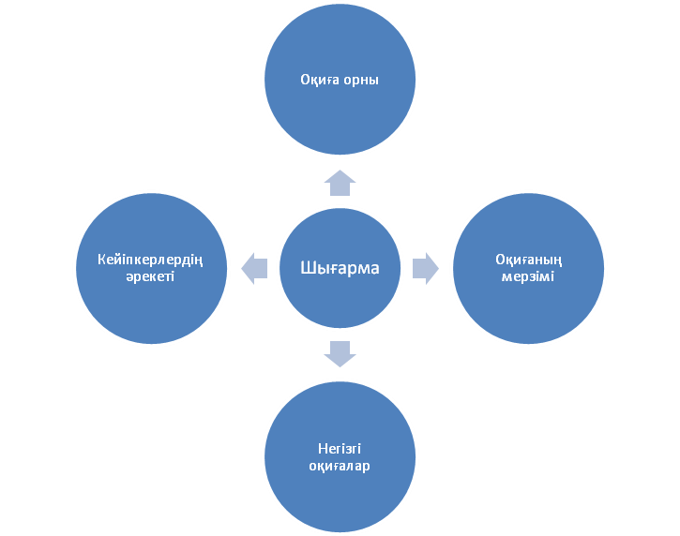
Топтық жұмыс (15 мин)
1-топ:
Жорыққа аттанған 40 уәзір
2-топ:
Хан ордасына келген Жаман
3-топ:
Уәлібайдың қызы – Меңді қыз
4-топ:
40 уәзірдің қызғанышы

Slide 6

Бағалау
Бағалау критерийлері | Төмен | Орта | Жоғары
Шығармадағы оқиға орны мен мерзімін анықтайды.
Шығармадағы 2 негізгі оқиғаны атайды.
2 кейіпкердің әрекетін талдайды.

Slide 7

«Ой түю» стратегиясы (5 минут) «Ай, Аяз, баймын деп аспа, ханмын деп таспа! Аяз әліңді біл» деген сөзді қалай түсіндірер едіңіз және бұл сөзді қандай мақал – мәтелдермен ауыстыруға болады.

Slide 8
Рефлексия
Маған........................ қиын болды, себебі ..................
Маған ........................ оңай болды, себебі................
Менің ұсынысым (жаңа идея) ............................................

